Slide 2
STAJ KOMİSYON ÜYELERİ (Güncelleme Tarihi: 19 Şubat 2021)
1 | Komisyon Başkanı | Dr.Öğr.Ü. Şükran EFE | sukran.efe@atauni.edu.tr
2 | Komisyon Üyesi | Arş.Gör. Banu YAYLALI | banu.yaylalı@atauni.edu.tr
3 | Komisyon Üyesi | Arş.Gör. Yiğit Serkan ŞAHİN | yigitsahin@atauni.edu.tr | ÖÖ. Tek numaralılar
4 | Komisyon Üyesi | Arş.Gör. Şükran Merve TÜZEMEN | sukrantuzemen@atauni.edu.tr | ÖÖ.Çift numaralılar
5 | Komisyon Üyesi | Arş.Gör. Ercan DOĞAN | ercan.dogan@atauni.edu.tr | İÖ. Çift numaralılar
6 | Komisyon Üyesi | Arş.Gör. Gamze İSPİRLİOĞLU KARA | gamze.ispirlioglu@atauni.edu.tr | İÖ. Tek numaralılar

Slide 3
Pandemi nedeniyle daha önce Üniversitemizde uygulanan online staj iptal edilmiştir.
Bu yol haritasında belirtilen bütün hususlar yüz yüze staj eğitimi için düzenlenmiştir.
UME’ye gitmeyen öğrenciler için de geçerli bir yol haritasıdır.

Slide 4
BİLGİLENDİRME
Bu yol haritası, İLGİLİ YÖNETMELİKLERDE BULUNMAYAN ÖZEL HUSUSLARI AÇIKLAMAK amacıyla hazırlanmıştır. Öğrencilerin öncelikli olarak ilgili Bölüm Staj Yönetmeliğini ve Üniversitemizin Genel Staj Yönetmeliğini okumaları, staj hakkında bilgi sahibi olmaları gerekmektedir.
Bu yol haritası Staj Yönetmeliklerine ek olarak hazırlandığı için, öncelikli olarak YÖNETMELİKLERİN dikkatli bir şekilde okunması gerekmektedir.
Yönetmeliklerde ifade edilip, öğrenciler tarafından dikkate alınmayan hususlar nedeniyle yaşanacak aksaklıklardan ÖĞRENCİ SORUMLUDUR.
Yönetmeliklerde ve bu yol haritasında bulunmayan özel durumlar için İlgili Komisyon Üyesi ile iletişime geçilmesi gerekmektedir. İletişim bilgileri sitede ve bu yol haritasında mevcuttur.

Slide 5
YÖNETMELİKLER
İlgili Yönetmelikler ‘Bölüm Web Sayfası Staj Yönetmelikler’ sekmesinde ulaşılabilir.
Atatürk Üniversitesi Staj Yönergesi (Üniversitemizin Genel Staj Yönetmeliği-Usul ve Esaslar)
https://atauni.edu.tr/yuklemeler/46d5e9254e15124c3742d974e2a686e3.pdf
Makine Mühendisliği Staj Kılavuzu (2018 öncesi öğrenciler için geçerlidir)
http://birimler.atauni.edu.tr/makine-muhendisligi/wp-content/uploads/sites/136/2020/07/STAJ-KLAVUZU.pdf
Makine Müh. Böl. Staj Uygulama Esasları (2018 ve sonrası öğrenciler için geçerlidir)
http://birimler.atauni.edu.tr/makine-muhendisligi/wp-content/uploads/sites/136/2020/07/MAKINE-MUHENDISLIGI-BOLUMU-STAJ-UYGULAMA-ESASLARI-2018-2019-Sonrasi-Yonetmeligine-Gore.pdf
NOT: Staj öncesinde staj yönetmelikleri detaylı bir şekilde incelenmeli ve staj esnasında dikkat edilmesi ve özellikle öğrenilmesi gereken hususlar tespit edilmelidir. Staj defterinin nasıl doldurulması, mülakat sınavında staj hakkında nelerin sorulacağı gibi staj sonunda karşılaşılacağı hususlar stajın başındayken öğrenilmeli ve staja bilinçli bir şekilde başlanılmalıdır.

Slide 6
ÖZEL HUSUSLAR
Staj işlemleriz; öğrenci numaranıza göre ilgili Komisyon Üyesi tarafından takip edilecektir. İletişim bilgileri staj linkinin altında ve bu slaytta bulunmaktadır.
Ara dönemde staj yapılamaz. Ancak; burs, proje, yurtdışı araştırması gibi özel durumlar komisyon kararına bağlı olarak yapılabilir.
Staj başvuru evrakınız (Komisyon ve Dekanlık tarafından onaylanmış haliyle) SKS ye gönderimi en geç 20 iş günü öncesinde (Rektörlük talebidir) yapılmalıdır. Bu nedenle öğrenci OBS üzerinden staj başvuru işlemlerini en geç 30 gün öncesinde başlatması gerekmektedir.
OBS sistem 7-24 açık olduğundan dolayı istediğiniz tarihte staj başvurunuzu yapabilirsiniz. Ancak SKS giriş işlemleriniz, staj başlangıcından 2-3 iş günü önce yapılacaktır.

Slide 7
ÖZEL HUSUSLAR
Bazı firmalar staj başvuru esnasında Zorunlu Staj Evrakı istemektedir. Sistemden Zorunlu Staj Belgesi almak için; öğrenci ön staj başvuru işlemini OBS den yaparak ilgili evrakını çıktı alabilir. İlgili yerlere imzalatarak, staj başvurusunu yapabilir. Ancak; ön başvuru firma tarafından kesin olmadığı için öğrenci, ön başvurusunu yapıp, Zorunlu Staj Belgesini sistemden çıkardıktan hemen sonra, Ön Başvuru İşlemini İptal etmesi gerekmektedir. Aksi durumda, ön başvuru komisyon tarafından işleme alınır ve öğrenci bu iş yerinde onay alamaz ise, başka iş yerinden aldığı onayı sisteme işletemez. Çünkü aynı anda iki farklı staj yerinde staj yapmak anlamına gelir. Ön başvurunun iptal edilmesi, öğrencinin sorumluluğundadır.

Slide 8
STAJ YERİ SEÇİMİNİN ÖNEMİ
Stajda edinilen bilgiler, öğrencilerimizde özgüven oluşturma da çok etkilidir. Bu nedenle staj, mühendislik eğitiminin önemli bir parçasıdır. Yapılan stajın maksimum önem de yapılması ve bu bağlamda geniş nitelikli bir staj yeri seçilmesi öğrenciler için çok önemlidir.
Birçok iş başvuru mülakatlarında, staj ile ilgili sorular gelmektedir. ‘Stajını nerede yaptı? Firma ne/neler yapıyordu? İş emri nasıl oluşturulur? Stoklama da nelere dikkat edilir? vb.’ şeklinde sorular karşınıza çıkacaktır. Stajın ne kadar donanımlı yapıldığı, öğrenci hakkında bilgi vereceği için staj işlemlerine azami önem gösterilmelidir.
Firmalarla görüşmeden önce; staj yönetmeliği incelenmeli, staj kapsamına uygun firma seçimi yapılmalıdır. Uygun firma seçimi öğrencinin sorumluluğundadır. Başvuru yapacağınız firma, sizden istenilen yöntemler ve işler mevcut olmalıdır. Aksi durumda stajınız geçersiz sayılacaktır.

Slide 9
ÖNERİLEN BAZI ŞİRKET İSİMLERİ
ERGAZ A.Ş. (ERZURUM) | METRO İSTANBUL SAMAYİ VE TİCARET A.Ş. | EMTA (İSTANBUL)
POSCO ASSAN TST | ŞİŞE CAM ELYAF SANAYİ A.Ş. | MEYTES
AKE ASANSÖR MALZEMELERİ PAZARLAMA LİMİTED Ş. | İGDAŞ İSTANBUL GAZ DAĞITIM A.Ş. | AKSAY
HAYAT KİMYA SAN A.Ş. | SİEMENS-SİMKO A.Ş. (İSTANBUL) | VOLKAN İTFAİYE
TEKMAKSAN LTD ŞTİ | MAKİNA TAKIM END. A.Ş. (KOCAELİ) | TUSAŞ HAVACILIK VE UZAY SAN. (ANKARA)
GÜNAYSAN MAKİNA TORNA İNŞAAT OTO. DEĞİR. İM. SAN. | PARSAN MAK. PARÇALARI SAN. A.Ş. (İSTANBUL) | TÜRK TRAKTÖR VE ZİRAAT MAK. A.Ş (ANKARA)
KÜÇÜKARSLANLAR BAKIR ÇİNLO SAN VE TİC A.Ş. | ANADOLU DÖKÜM SANAYİ | UZEL MAKİNA SAN. (İSTANBUL)
TORUN BAKIR ALAŞIMLARI A.Ş. | BEYSAN MAKİNE A.Ş | YILDIZ GEMİ VE MAK. SAN. A.Ş. (İSTANBUL)
HUGO BOSS İZMİR TEKSTİL SANAYİ LİMİTED ŞİRK. | TEKELİOĞLU CİVATA SANAYİ | TOFAŞ TÜRK OTOMOBİL A.Ş. (BURSA)
DEKA MÜHENDİSLİK | OTİMA MAKİNE OTOMASYONETİ BAKIR A:Ş: | TERMOTEKNİK MAK. SAN. TİC. A.Ş. (İSTANBUL)
İZMİR GAZ | ANADOLU DÖKÜM SANAYİ | SETA MÜH. MAK. İMALAT A.Ş. (İSTANBUL)

Slide 10
STAJ İÇİN UYGUN OLMAYAN KURUM/KURULUŞLAR (Sadece Birkaçı)
* Doğalgaz Firmaları
* Yapı Denetim Firmalar
* Bünyesinde Makine Mühendisi çalıştırmayan işletmeler

Slide 11
BAŞVURU İŞLEMLERİ

Slide 12
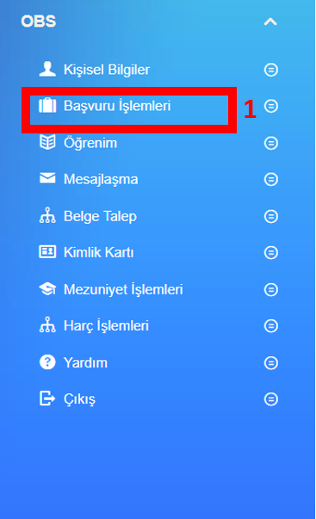
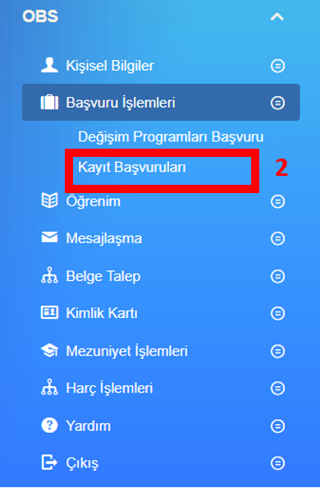
OBS Başvuru Ekranı
1. OBS üzerinden başvuru işlemlerine tıklayın
2. Kayıt başvurularını seçin

Slide 13
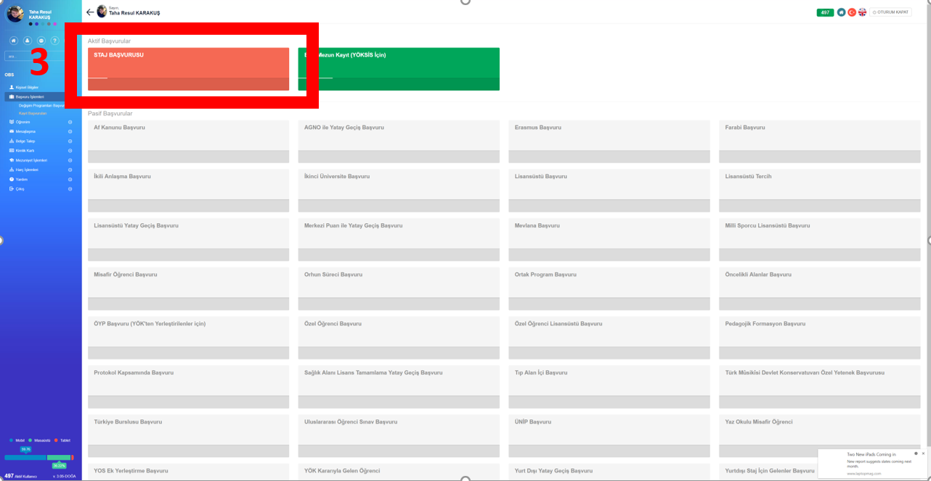
OBS Başvuru Ekranı
3. Sol üstte yer alan STAJ BAŞVURUSU seçilir

Slide 14
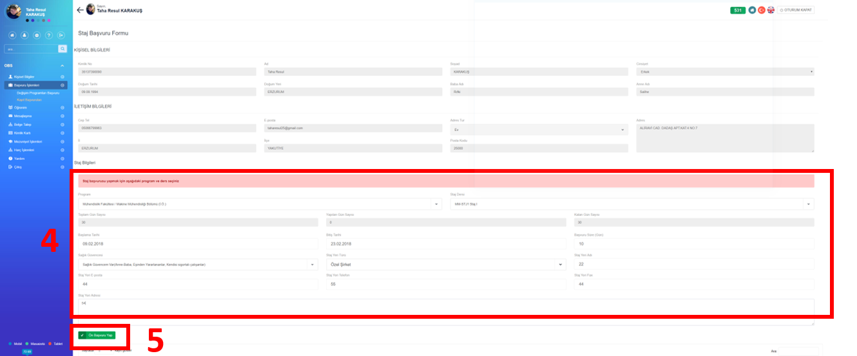
OBS Başvuru Ekranı
4. İlgili kısımdaki bilgiler eksiksiz doldurulur.
Staj yerinin adı / adresi gibi bilgiler ayrıntılı bir şekilde yazılmalıdır
5. ‘’ Ön Kayıt Yap’’ tıklanır.

Slide 15
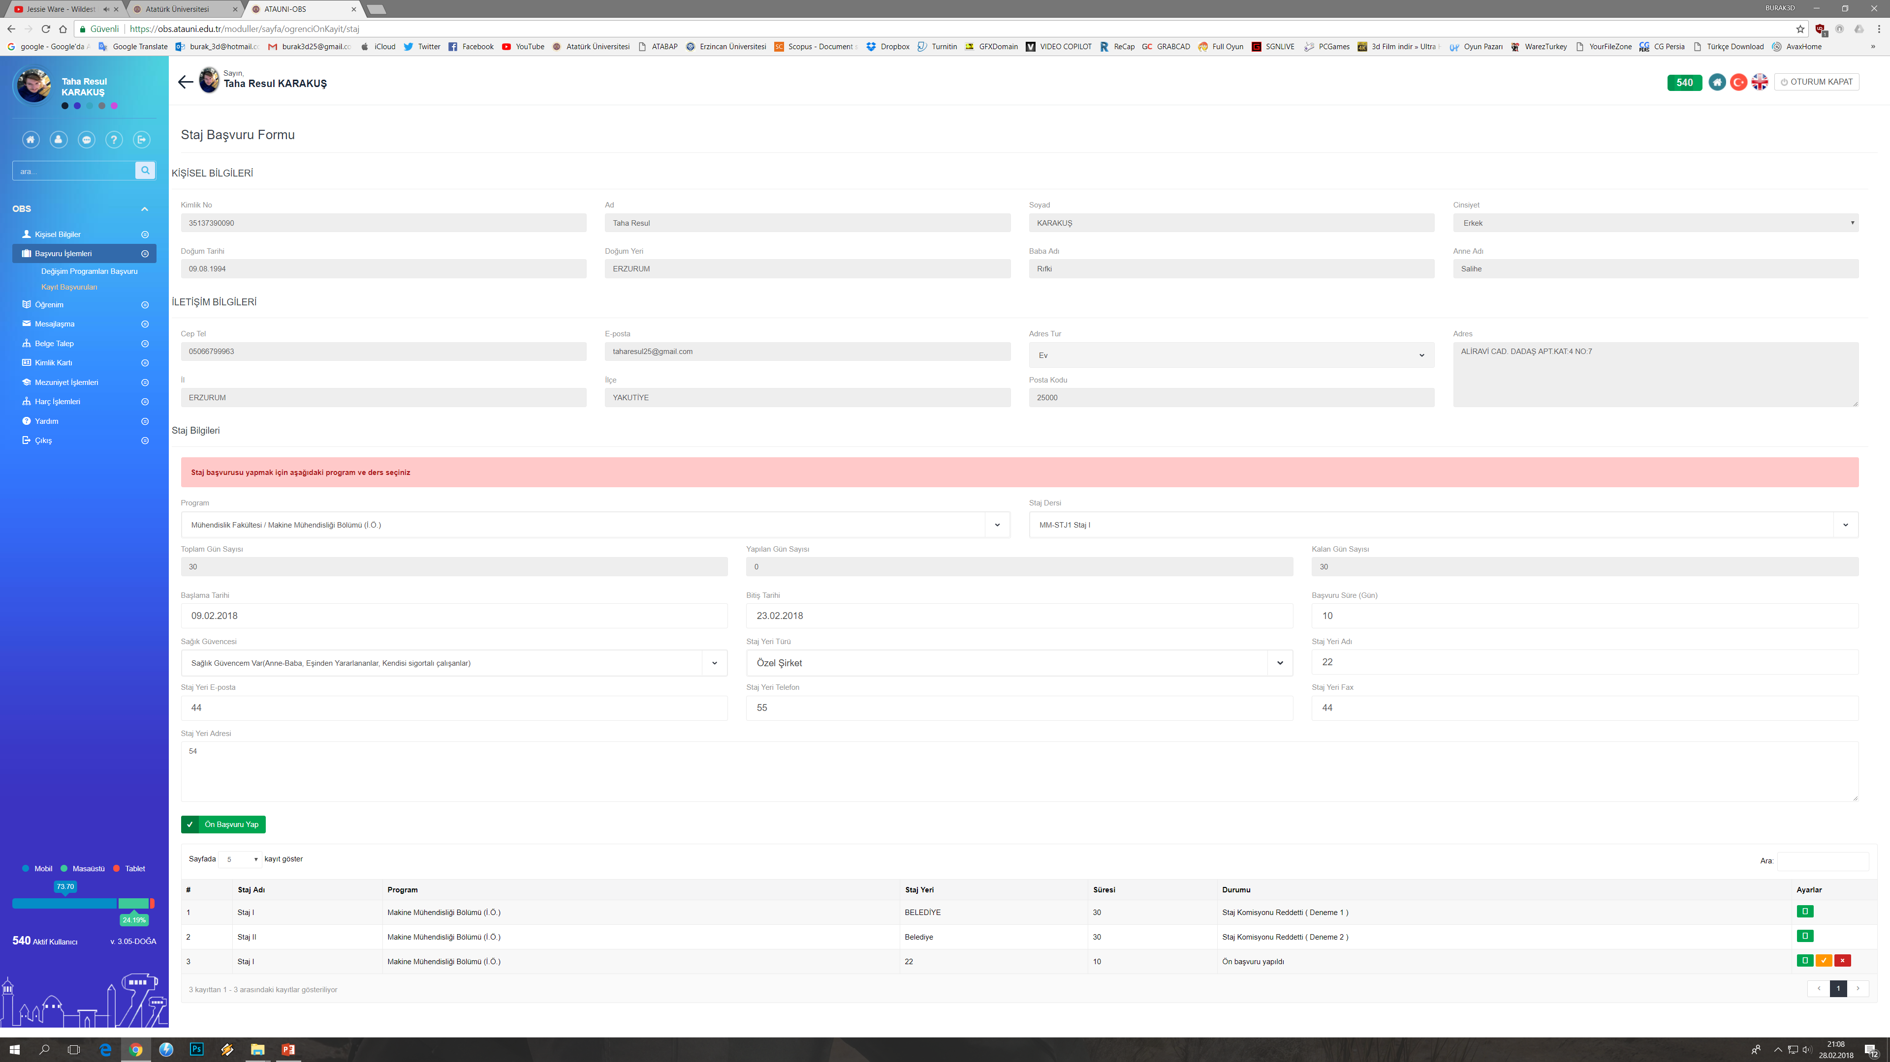
OBS Başvuru Ekranı
Ön başvuru yapıldıktan sonra sağ alt köşede yeşil renkli seçenek ile staj formu görüntülenir.

Slide 16
Zorunlu Staj Formu Örneği

Slide 17
Başvuru İşlemleri
Staj formunuz otomatik olarak çıkacaktır. Bu kısımda özellikle staj tarihlerini kontrol etmeniz gerekmektedir. Tarihlerde resmi/dini bayram tatil günleri göz önünde bulundurularak belirlenecektir. Staj işlemleriniz bu tarihler üzerinden yürütüleceği için dikkat edilmesi gereken önemli bir husustur.
Kontrol işlemleri tamamlandıktan sonra ‘’Zorunlu Staj Formunu’’ iki nüsha olarak (birisi sizde kalacak diğeri firmaya teslim edilecek) çıktı alınız. (Firmanın isteğine göre fazla da alınabilir)
Bu formu sırasıyla;
Dekanlık Birimine ‘Birim Yetkilisi’ kısmını imzalatılır.
Form firmaya götürülür. Firma kendisine ait bilgileri doldurarak (kaşe/ıslak imza) imzalar.
Firmadan formu teslim alan öğrenci, Bölüm Komisyon Danışman hocası ile görüşülerek, ‘Staj Komisyon Başkan Onayı’ imzalatılır. (Staj Komisyon Başkan Onayı, Staj Danışman Hocası tarafından atılır.)
Dekanlık Biriminden ‘Dekanlık Onayı’ yapılır.

Slide 18
OBS Başvuru Ekranı
Firmanız formunuzu imzaladıktan sonra sisteminiz üzerinden
turuncu renkli
staj başvurusunu tamamla
seçeneğini seçiniz.

Slide 19
Başvuru İşlemleri
Eğer firmanız özel bir firma ise, sistem sizden staj yerine ait IBAN Numarası istenecektir. Firmanız başvuru formuna IBAN Numarasını yazması gerekmektedir. Eğer firma IBAN No vermek istemiyor ise, ‘’Şirket IBAN Numarası vermek istemiyor’’ seçeneğini seçebilirsiniz.
Resmi kurumlarda sistem IBAN Numarası istemeyecektir.
Son olarak Kaydet butonuna basarak ‘’Ön Başvuru’’ işleminiz tamamlanacaktır.

Slide 20
OBS Başvuru Ekranı
Staj başvurusunu tamamla seçeneğini seçince, sistem sizden son doldurmanız gereken kısımları isteyecektir. Doldurma işlemi bitince KAYDET butonu ile Ön Başvuru İşleminiz tamamlanmış olacaktır.

Slide 21
Başvuru Formu Teslimi ve Taahhütname
Staj başvurunuzu tamamladıktan sonra;
Öğrenci staj başvuru işlemini ilgili yönetmeliklere uygun olarak yaptığını belirten ‘STAJ TAAHHÜT’ belgesini doldurarak, (ekinde transkript ve/veya ders alma listesi ile birlikte) teslim etmek zorundadır.
Firmanıza imzalattığınız ‘’Staj Başvuru Formunun’’ bir nüshasını ve ‘’Staj Taahhütname’’ (staj linkinden ulaşılabilir) staj komisyonuna teslim ediniz. Diğer imzalı form ise sizde kalacaktır.
Taahhüt verilmeyen başvuru formları kesinlikle değerlendirilmeye alınmayacaktır.

Slide 22
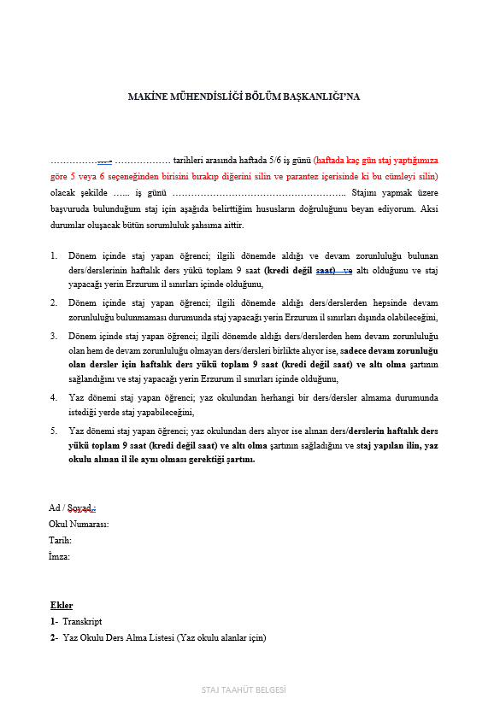
STAJ TAAHÜTNAME

Slide 23
Başvuru Değerlendirme İşlemler
Eksiksiz ve doğru bilgiler ile hazırlanmış başvuru belgeleri (Onaylı Zorunlu Staj Formu + Taahhütname) staj komisyonuna teslim edildikten sonra, komisyon tarafından uygunluğu sistem üzerinden incelenir.
Belgelerinizde eksikli veya hata olması durumunda başvurunuz komisyon tarafından reddilecektir. Bununla ilgili size sistem üzerinden ret sebebini içeren bir mesaj gelecektir.

Slide 24
Reddedilen Başvuru İşlemleri (Yanlış Tarih Nedeniyle)
Staj başlangıç-bitiş tarihleriniz eğer hatalı ise staj komisyonu başvurunuzu ret edecektir. Sürekli yapılan bir hatadır. Bu hususta dikkat edilmesi gerekmektedir.
Eğer tarihleriniz hatalı olduğu için ret aldıysanız,
Sistem üzerinden tekrar doğru tarihler ile ön başvuru yapıp başvuruyu tamamla işlemini gerçekleştirmeniz gerecektir. Bu süreçte belgenizi tekrar çıktı alıp firmanıza imzalatmanıza gerek yoktur. Staj komisyonu evrakınızda gerekli düzeltmeyi yapacaktır.
Birden fazla iş yapılmaması adına staj belgenizin doğruluğundan emin olunuz.

Slide 25
Kabul Edilen Başvuru Formu
Hatasız olan staj ön başvuru işlemleri, komisyon tarafından kabul edilecek ve staj tarihinize uyumlu bir şekilde sistem üzerinden onaylanacaktır.
Komisyon tarafından kabul edilen başvurular, İlgili Komisyon Üyesi tarafınca sistem onayı verilerek, Fakülte Onayına sunulacatır. Fakülte Onayı da sistem üzerinden yapılacak ve son olarak SKS onayına sistem üzerinden sunulacaktır. (Bu süreçte öğrencinin yapacağı bir işlem yoktur).
SKS’ye onaya düşen öğrencinin SKS giriş işlemi, SKS tarafından öğrenci staja başlamadan 2-3 gün önce yapılacaktır. Öğrenci isterse 3 ay önce başvuru yapsın, SKS girişi staj başlangıcında 2-3 gün önce yapılacaktır. SKS belgesi sadece öğrenci tarafından E-devlet üzerinden görüntületilir. Gerekirse, çıktı alıp firmasına da verebilir.

Slide 26
STAJ İŞLEMLERİ

Slide 27
Staj Başlangıcı
Staj-I ve Staj-II’de yapılması zorunlu çalışmalar ve staj kabul edilme şartları; bölümümüz web sitesinde, ilgili yönetmeliklerde açıkça yazmaktadır.
Staj öncesinde staj yönetmelikleri detaylı bir şekilde incelenmeli ve staj esnasında dikkat edilmesi ve özellikle öğrenilmesi gereken hususlar / konular tespit edilmelidir. Staj defterinin nasıl doldurulması, mülakat sınavında staj hakkında nelerin sorulacağı gibi staj sonunda karşılaşılacağı hususlar stajın başındayken öğrenilmeli ve staja bilinçli bir şekilde başlanılmalıdır.
Stajlar, Makine Mühendisi çalışan bir firmada, Makine Mühendisinin kontrolünde yapılacaktır. Öğrenci staj defterinin ilk sayfası da dikkatli bir şekilde doldurulmalıdır.

Slide 28
Staj Defterinin Doldurulması
Staj defterlerini bölüm web sayfasında staj linki altında formlar sekmesinde bulunmaktadır. Defter sayfaları istenildiği kadar çoğaltılabilir. (Öğrenci İşlerinden alınmayacaktır)
Defterler elle yazılmalıdır. Defter doldurmaya ilgili hususlar için Bölüm yönetmeliğini inceleyiniz.
Bazı kurumların özel talebi ile bilgisayar da yazılan staj defterleri aşağıdaki şekilde teslim edilecektir.
1. Firmanın elle yazılan staj defterini kabul etmediğini belirten staj sorumlusu tarafından imza ve kaşeli belge/dilekçe
2. Bilgisayarda hazırlanan defterler Turnitin Programından alınmış benzerlik raporu (benzerlik en fazla %40 olacak)
3. Bilgisayarda hazırlanan staj defterinin aynısının elle yazılmış hali (onaysız olarak)
Staj defterinde imalat yada işler hakkında bilgi verilmeli, o işin nasıl yapıldığını iyi bir şekilde izlemeli ve öğrenmeli, ve yöntemi adımları ile anlatmalı, gerekli görselleri eklemelisiniz. Size bir parçanın imalatı sorulduğunda hangi tezgahta nasıl üretildiğini anlatabilmelisiniz.

Slide 29
Staj Defterinin Doldurulması
Staj yaptığınız şirkette istenilen imalat yöntemi yada iş mevcut değilse (Örneğin sadece tek bir talaşsız imalat yöntemi mevcut ve diğerleri yoksa) başka bir şirkette eksik olan imalat yada iş tamamlanabilir ve bunu durum satj defterinde belirtilerek, ilgili çalışma hakkındaki bilgiler yazılır. Diğer firmada yapılan işler kısmına o firmadaki sorumlu kişinin mühür ve imzası da eklenir. Yani staj defterinizin, farklı firmada yapılan kısmı her iki firma da ilgili staj yönetici tarafından imzalanmalıdır.
Staj defterin her sayfası özenli bir şekilde eksiksiz olarak doldurulur ve staj sorumlusu (Makine Mühendisi) tarafından kontrol edilerek imzalanıp mühürlenmelidir. İş yerince onaylanmamış veya eksik doldurulmuş defterler geri çevrilecektir.
Bazı şirketler teknik resim yada iş yeri görselleri konusunda gizlilik politikasına sahip ise (silah fabrikaları vb.) bu durumları defterlerinizde belirtiniz.
Her şeyden önce can güvenliğiniz önde gelir, staj süresince oldukça dikkatli olunuz ve iş güvenliği kurallarına kesinlikle uyunuz.

Slide 30
STAJ SONRASI İŞLEMLER

Slide 31
Staj Değerlendirme Formunun Doldurulması
Staj sonunda; Bölümü web sayfasındaki staj kısmında ‘Formlar’ sekmesinde bulunan ‘’Staj Değerlendirme Formları’’ hem öğrenci hem işveren açısından doldurulması zorunludur. (Numaranıza göre doldurulması gerekmektedir.)
https://birimler.atauni.edu.tr/makine-muhendisligi/formlar-staj/
Anket verileri, staj notunuza etki edeceği için dikkatli bir şekilde ve tam olarak doldurulmalıdır.

Slide 32
İşveren Staj Değerlendirme Formu
Değerlendirme formunu dolduran iş veren, formun sonunda verilen linkten ilgili dilekçeyi indirip kaşeleyip imzalayacaktır.
Bu belgeyi staj defteriniz ile komisyona teslim ediniz.
Staj değerlendirme formları elektronik ortamda doldurulmuş olmalıdır.

Slide 33
Staj Değerlendirme / Mülakat İşlemleri
STAJ-I için; imalat yöntemlerini yazarken, dikkat edilmesi gereken hususlar yandaki tabloda sunulmuştur. Bu tablo sizin için bir şablon niteliğinde olmalıdır.
Sözlü sınav süresince STAJ-I ve STAJ-II için yönetmelikte belirtilen değerlendirme kriterleri göz önüne alınacağı için staj yapılırken bu hususlara dikkat edilmesi gerekmektedir.

Slide 34
Staj Değerlendirme
Staj defterleri, ilgili raporlar ve değerlendirme formları Sorumlu Staj Danışmanına staj bitiminden bir ay içerisinde elden veya kargo ile teslim edilmelidir. Kargo işlemlerinden yaşanacak aksaklıklar öğrencinin sorumluluğundadır.
Staj defterleri, ilgili raporlar ve değerlendirme formları Bölüm Staj Komisyonu tarafından incelenir. Staj Komisyonu staj bitiminde gerek gördüğü durumlarda staj hakkında öğrenciyi yazılı ve/veya sözlü sınav alarak, değerlendirme yapabilir.
Sonuçlar harf notu şeklinde sisteminize işlenecektir. (2017 girişliler ve sonrası)
Staj notu FF harf notu olanlar için, staj kabul edilmemiş sayılacak ve öğrencinin yeniden yapılması istenecektir. Not konusunda ayrıntılı bilgi için Üniversitemizin staj yönergesi incelenebilir.

Slide 35
STAJ İPTALİ

Slide 36
Staj İptali
Staj iptal işlemi bulunduğunuz aşamaya göre farklılık göstermektedir.
Ön başvuru aşamasında ise, başvuru sistem üzerinden iptal edebilirsiniz.
Ön başvuru işleminden sonra ise; staj komisyon üyeleri ile görüşerek iptal edebilirsiniz.
Staj başvurunuz onaylanmış ve SGK onaylı belgeniz sistem üzerine düşmüş ise veya stajınızı yapıyor iseniz; ‘’MAKİNE MÜHENDİSLİĞİ BÖLÜM BAŞKANLIĞI’NA’’ başlıklı bir dilekçe yazarak staj iptali için talepte bulunmanız gerekmektedir. İptal gerekçeniz dilekçeye açıkça yazılmalıdır. Dilekçeyi staj komisyonuna değil bölüme teslim etmeniz gerekmektedir. Dilekçe ekine SKS tarafından sisteminize yüklenen sigorta evrakınızı da eklenmelidir. Dilekçe teslimi bölüm adına bölüm sekreterliğine yapılmalıdır. Ayrıca işlemlerin takibi ve hızlandırılması amacıyla ilgili Staj Komisyon Üyesine bilgi verilmelidir.

Slide 37
ÖZEL DURUMLAR

Slide 38
Çalışanlar ve Dikey Geçiş Öğrencileri İçin Staj Muafiyeti
Herhangi bir devlet kurumunda/kuruluşunda çalışanlar; çalıştıkları kurumda Staj-I ve Staj-II’de belirtilen zorunlu işleri rutin olarak yapıyor olmaları durumunda bu stajlardan; komisyon tarafından uygun görülmesi halinde muaf olabilirler. Gerekli işlemler için staj komisyonu ile görüşülmesi gerekmektedir.
Bölümümüze dikey geçiş sınavı ile gelen öğrencilerin staj muafiyeti için staj komisyonuna başvurmaları gerekmektedir.
Muafiyet işlemleri için öğrenciler, muafiyet dilekçesi vermesi zorunludur.

Slide 39
Dikey Geçiş Muafiyet Dilekçesi
MAKİNE MÜHENDİSLİĞİ BÖLÜM BAŞKANLIĞI’NA
../../201..
Bölümünüz ……………………. numaralı ……………………… isimli lisans öğrencisiyim. Bölümünüze ……………………. kurumundan dikey geçiş yaptım. Geldiğim kurumda ……………. adlı programda eğitim gördüm. Bölümünüzde mevcut olan zorunlu atölye stajından (Staj 1) muaf olmak istiyorum. Gerekli evraklar ektedir. Gereğini saygılarımla arz ederim.
İMZA
Ekler:
Mezuniyet Diploması (Fotokopi)
Transkript
Staj Sonuç Belgesi
Staj Süresince Yapılan İşleri Ayrıntılı Gösteren İmzalı Staj Defteri/Firma Tarafından Verilen İmzalı Belge (BU KISIM YA STAJ DEFTERİNİZ YADA OKUL VEYA FİRMANIZDAN ALDIĞINIZ VE STAJINIZ SÜRESİNCE HANGİ İŞLERİ YAPTIĞINIZI GÖSTERİR AYRINTILI İMZALI BELGE EKLENMELİDİR.)
DİLEKÇE WORD ORTAMINDA DÜZENLENİP NOKTALAR SİLİNİP YERİNE GEREKLİ BİLGİLER YAZILIP ÇIKTI ALINARAK TESLİM EDİLMELİDİR.

Slide 40
Dikey Geçiş Muafiyet Dilekçesi (İşletme Mezunları)
MAKİNE MÜHENDİSLİĞİ BÖLÜM BAŞKANLIĞI’NA
../../201..
Bölümünüz ……………………. numaralı ……………………… isimli lisans öğrencisiyim. Bölümünüze ……………………. kurumundan dikey geçiş yaptım. Geldiğim kurumda ……………. adlı programda eğitim gördüm. Aynı zamanda ………… kurumunda işletme bölümünü okuyup mezun oldum. Bölümünüzde mevcut olan zorunlu atölye stajından (Staj_I) ve fabrika organizasyon stajından (Staj_II) muaf olmak istiyorum. Gerekli evraklar ektedir. Gereğini saygılarımla arz ederim.
İMZA
Ekler:
Mezuniyet Diploması (Fotokopi)
Transkript
Staj Sonuç Belgesi
Staj Süresince Yapılan İşleri Ayrıntılı Gösteren İmzalı Staj Defteri/Firma Tarafından Verilen İmzalı Belge (BU KISIM YA STAJ DEFTERİNİZ YADA OKUL VEYA FİRMANIZDAN ALDIĞINIZ VE STAJINIZ SÜRESİNCE HANGİ İŞLERİ YAPTIĞINIZI GÖSTERİR AYRINTILI İMZALI BELGE EKLENMELİDİR.)
DİLEKÇE WORD ORTAMINDA DÜZENLENİP NOKTALAR SİLİNİP YERİNE GEREKLİ BİLGİLER YAZILIP ÇIKTI ALINARAK TESLİM EDİLMELİDİR.

Slide 41
Çift Anadal Muafiyet Dilekçesi
MAKİNE MÜHENDİSLİĞİ BÖLÜM BAŞKANLIĞI’NA
…/../201…
……………… bölümü …………………… numaralı …………….. isimli lisans öğrencisiyim. Bölümünüzde çift anadal yapmaktaydım. Yapmış olduğum mevcut olan zorunlu fabrika organizasyon stajından (Staj_2) muaf olmak istiyorum. Gerekli belgeler ektedir. Gereğini saygılarımla arz ederim.
İMZA
Ekler:
Öğrenci Belgesi
Staj Sonuç Belgesi
Staj Yapıldığına Dair Staj Komisyonu Yazısı (ELEKTRİK – ELEKTRONİK MÜH. VEYA BİLG. MÜH İÇİN – DEĞİLSE BU KISMI SİLİN)
Staj Defteri/ Firma Tarafından Verilmiş Staj Süresince Yapılan İşleri Ayrıntılı Gösteren İmzalı Belge (ELEKTRİK – ELEKTRONİK MÜH. VEYA BİLG. MÜH İÇİN – DEĞİLSE BU KISMI SİLİN) - (BU KISIM YA STAJ DEFTERİNİZ YADA OKUL VEYA FİRMANIZDAN ALDIĞINIZ VE STAJINIZ SÜRESİNCE HANGİ İŞLERİ YAPTIĞINIZI GÖSTERİR AYRINTILI İMZALI BELGE EKLENMELİDİR.)
DİLEKÇE WORD ORTAMINDA DÜZENLENİP NOKTALAR SİLİNİP YERİNE GEREKLİ BİLGİLER YAZILIP ÇIKTI ALINARAK TESLİM EDİLMELİDİR.

Slide 42
Çalışanlar İçin Muafiyet Başvurusu
Çalışanlar muafiyet başvurusu için Atatürk Üniversitesi Staj Yönergesi’nden ilgili metinlere uygun olarak muafiyet başvurusunda bulunabilirler.
Muafiyet başvurusu için aynı şekilde uygun dilekçe örneğini ekleri ve SGK hizmet döküm belgesi ile birlikte komisyona teslim ediniz.

Slide 43
Dilekçe Örneği
Dilekçenizi yazarken resimdeki dilekçe örneğindeki düzene uyunuz.

Slide 44
Dönem İçi Staj Yapabilme Şartları
Ders döneminde staj yapabilmeniz için aşağıdaki koşulları sağlamanız gerekmektedir;
Öğrencinin aldığı ders /derslerin herhangi birinde veya hepsinden devam zorunluluğu var ve haftalık ders yükü maksimum 9 Saat (kredi değil saat) ise staj yeri Erzurum il sınırları içerisinde olmak şartıyla stajını yapabilir.
Öğrencinin aldığı ders veya derslerin hiçbirinden devam zorunluluğu yok ise öğrencinin aldığı haftalık ders kredisine bakılmaksızın istediği şehirde staj yapabilir.
Öğrenci devam zorunluluğu olan ders/dersleri ile devam zorunluğu olmayan ders/dersleri aynı anda alıyor ise, sadece devam zorunluluğu olan ders/dersler için haftalık ders yükü maksimum 9 Saat (kredi değil saat) ise staj yeri Erzurum il sınırları içerisinde olmak şartıyla stajını yapabilir.
Şartlarınız tutuyor ise ‘’MAKİNE MÜHENDİSLİĞİ BÖLÜM BAŞKANLIĞI’NA’’ aldığınız dersin kodunu, kredisini ve haftalık ders saatini belirterek konuya ilişkin dilekçe yazıp Bölüm Sekreterliği’ne teslim ediniz

Slide 45
Yaz Dönemi Staj Yapabilme Şartları
Ders döneminde staj yapabilmeniz için aşağıdaki koşulları sağlamanız gerekmektedir;
Yaz dönemi staj yapan öğrenci; yaz okulundan herhangi bir ders/dersler almıyorsa istediği yerde staj yapabileceğini,
Yaz dönemi staj yapan öğrenci; yaz okulundan ders alıyor ise alınan ders/derslerin haftalık ders yükü toplam 9 saat (kredi değil saat) ve altı ise öğrenci yaz okulu aldığı şehirde, staj yapabilir.
Yaz dönemi staj yapan öğrenci; yaz okulundan ders alıyor ise alınan ders/derslerin haftalık ders yükü toplam 9 saat (kredi değil saat) üzerinde ise öğrenci yaz okulu döneminde staj yapamaz.

Slide 46
Mezuniyet Aşamasındaki Öğrenciler
Tüm derslerini tamamlamış, mezun durumdaki öğrenciler, eksik stajlarını yaparak, staj defterlerini staj bitiminden en geç bir ay içinde staj komisyonuna teslim etmek zorundadırlar.
Defterle birlikte gerekli belge/formlar eksiksiz olarak doldurulup teslim edilmelidir.

Slide 47
Özel Hususlar
2017 ve sonra girişli öğrenciler için staj ders olarak tanımlanmıştır. Yapılan staj için öğrenciye not verilir. Staj bir ders sayıldığı için, staj dışında başka dersi olan öğrenci Mezuniyet Tek Ders Sınavına katılamaz.
2016 ve öncekiler için yukarıdaki husus geçerli değildir. Öğrenci Mezuniyet Tek Ders Sınavına katılabilir.
2016 ve önce girişli öğrenciler, iki stajının aynı yerde yapamaz.
2018 ve sonrası girişliler için staj 40 iş günüdür ve parçalanamaz şartına istinaden, Cumhurbaşkanlığı Stajına başvuru yapıp, onay alanlar, eksik kalan stajını, Cumhurbaşkanlığı stajı ile birleştirerek tek parça halinde yapılması zorunludur. Bu nedenle Cumhurbaşkanlığı Stajı için başvuru yapanlar, devamındaki stajını da ayarlaması gerekmektedir.

